Slide 1
Натуральный кофе

Slide 2
ПОЧЕМУ ПРОДАВАТЬ НАТУРАЛЬНЫЙ КОФЕ ВЫГОДНО?
Развитие рынка натурального кофе.
Статистические данные ассоциации «Росчайкофе» показывают стабильную тенденцию роста рынка натурального кофе. На сегоднешний день доля рынка натурального кофе составляет 39%, а доля растворимого кофе 61%.Однако намечанная в 2010 году тенденция роста показывает, что доля натурального кофе выросла с 25% до 39%, т.е. более чем на 55% за два года - это говорит о тренде потребительских предпочтений в сторону натурального кофе.
39%
75%
68%
61%
61%
32%
39%
– Натуральный – Растворимый
Рынок кофе в натуральном выражении

Slide 3
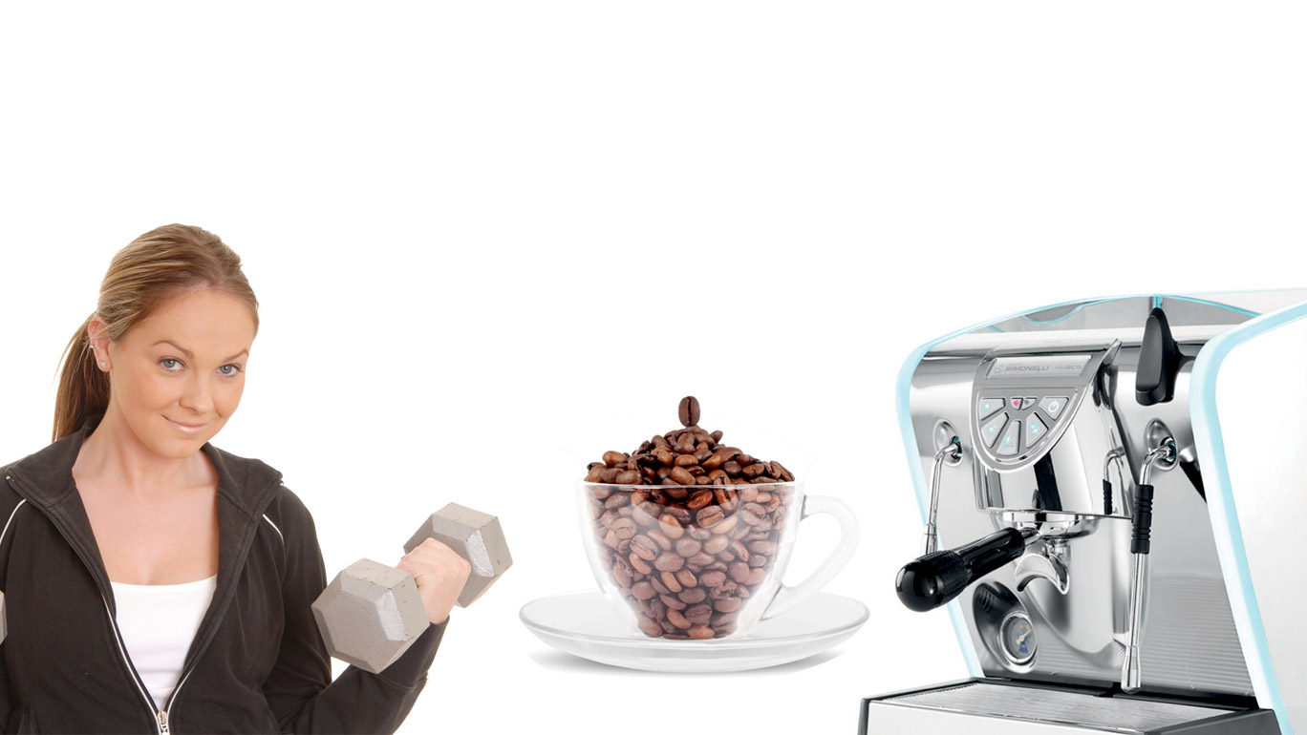
ЧЕМ ОБУСЛОВЛЕН СПРОС НА НАТУРАЛЬНЫЙ КОФЕ?
Росту спроса на натуральный кофе способствуют следующие факторы:
Увеличение числа всевозможных кофейных заведений способствует росту понимания качества натурального кофе, и делает потребителя более разборчивым.
Вкусовые качества натурального кофе имеют более высокую степень насыщенности и яркости продукта, что удовлетворяет современным требованиям потребителя.
Потребительские предпочтения к здоровому образу жизни, следовательно к употреблению более натуральных продуктов.

Slide 4
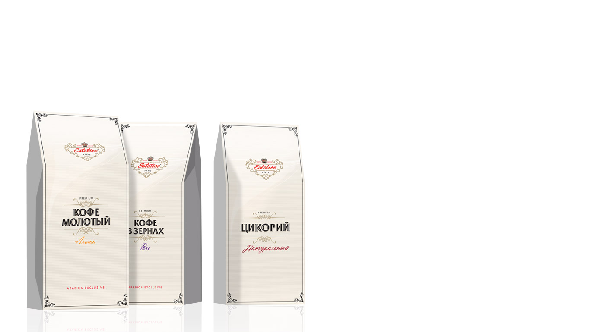
ПОЧЕМУ ИМЕННО КОФЕ ESTETICO?
Кофе Estetico имеет следующие преимущества:
1.
Стабильно высокое качество. Используя только высококачественное сырье и применяя современные технологии переработки, обжарки и помола, мы с уверенностью говорим, что наш продукт отвечает самым высоким требованиям. Для продукции мы используем только лучшие сорта кофе и цикория: Бразильская и Колумбийская Арабика высшего сорта и высококачественный Индийский цикорий.
2.
Эксклюзивность и уникальность продукта. Нашей основной целью является возможность дать потребителю со стандартным бюджетом, покупать продукцию в премиальном сегменте рынка по доступной цене. По результатам исследований, упаковка Estetico оценена потребителем, как упаковка для высшего ценового сегмента.
3.
Невысокие, доступные и конкурентоспособные цены. При высоком качестве продукта и премиальности упаковки мы предлагаем вполне конкурентный уровень цен на нашу продукцию.

Slide 5
АССОРТИМЕНТ
Отборный, среднемолотый кофе с нежными оттенками шоколада и миндаля, никого не оставит равнодушным.
По-настоящему сбалансированный, легко обжаренный и правильно блендированный кофе в зернах, готов очаровать благодаря своему восхитительному аромату.
Те, для кого забота о здоровье не является пустым звуком, оценят истинный вкус и аромат свежемолотого натурального цикория. Цикорий удивит Вас не только вкусовыми качествами, но и своими целебными свойствами.

Slide 6
ПОЧЕМУ ВЫБИРАЮТ НАС?
Мы - это активно развивающаяся компания, зарекомендовавшая себя, как надежный партнер и производитель современной, качественной продукции.
Стратегия развития:
Качественная продукция в премиальной упаковке для потребителя со стандартным бюджетом;
Высокая наценка и дополнительные бонусы за результат для наших постоянных партнеров;
Ограниченное число дистрибуторов на территории;
Программы маркетинговой активности по развитию территорий;
Стимулирование всех каналов сбыта;
Строго контролируемая система ценообразования;
Тренинги торгового персонала наших партнеров;
Маркетинговая поддержка для работы с сетевой розницей;
Гарантировано высокое качество продукции;
Конкурентоспособное ценообразование для всех каналов сбыта;
Постоянное наличие значительного остатка продукции для бесперебойных поставок.
Нашей задачей является предложение Вам качественной продукции и сервиса для взаимовыгодного развития и достижения поставленных целей.

Slide 7
ОЦЕНКА КОНКУРЕНТНОЙ СИТУАЦИИ
Анализ по трем группам (кофе молотый, кофе в зернах, цикорий натуральный) у основных игроков рынка продуктового ритейла.
Группа: Кофе молотый
Кофе «Carte Noire»
Кофе «Живой Кофе»
Кофе «Diemme»
Позиционирование кофе и цикория, как продукции в премиальном сегменте рынка по доступной цене, выражено у нескольких игроков (схожий дизайн упаковки, состав, цена):
Наиболее известным и популярным на рынке является ТМ «Живой Кофе", но у него, по мнению поребителей меняя яркая, премиальная упаковка, два других производителя сильно проигрывают по цене.
Группа: Кофе в зернах
Кофе «Carte Noire»
Кофе «Живой Кофе»
Кофе «Kimbo»
Группа: Цикорий
Цикорий «Золотой корешок»
Цикорий «Здоровье»
На рынке отсутствуют похожие предложения, как в ценовом сегменте, так и по внешним характеристикам!

Slide 8
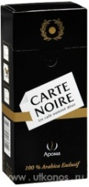
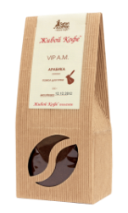
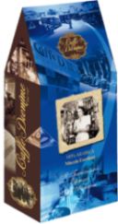
ОЦЕНКА КОНКУРЕНТНОЙ СИТУАЦИИ (КОФЕ МОЛОТЫЙ)
Продукт | Производитель | Дизайн, внешний вид | Средняя цена в сетевом ритейле
Кофе молотый «Carte Noire» 250 гр. | Франция |  | 265 руб.
Кофе молотый «Живой Кофе» 200 гр. | Россия |  | 190 руб.
Кофе молотый «Diemme» Miscela Excellent 250 гр. | Италия |  | 400 руб.
Estetico | Рекомендованная цена в сетевом ритейле
 | 145 руб.
 | 145 руб.
 | 145 руб.

Slide 9
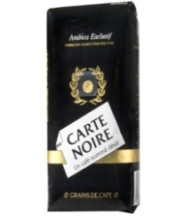
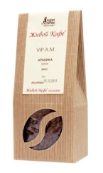
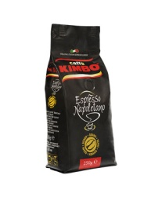
ОЦЕНКА КОНКУРЕНТНОЙ СИТУАЦИИ (КОФЕ В ЗЕРНАХ)
Продукт | Производитель | Дизайн, внешний вид | Средняя цена в сетевом ритейле
Кофе в зернах «Carte Noire» 250 гр. | Франция |  | 250 руб.
Кофе в зернах «Живой Кофе» Espresso VIP A.M. 200 гр. | Россия |  | 165 руб.
Кофе в зернах «Kimbo» Espresso Napoletan 250 гр. | Италия |  | 360 руб.
Estetico | Рекомендованная цена в сетевом ритейле
 | 135 руб.
 | 135 руб.
 | 135 руб.

Slide 10
ОЦЕНКА КОНКУРЕНТНОЙ СИТУАЦИИ (ЦИКОРИЙ НАТУРАЛЬНЫЙ)
На рынке отсутствуют похожие предложения, как в ценовом сегменте, так и во внешних характеристиках!
Премиальный сегмент
75 руб.
Среднеценовой сегмент
70руб.
175 гр.
38 руб.
100 гр.
Эконом сегмент
100 гр.
40 руб.
60 руб.
100 руб.

Slide 11
ЛОГИСТИЧЕСКАЯ ИНФОРМАЦИЯ
Наименование товара | Страна производитель | Срок годности (мес.) | Штрих код (инд.упаковки) | Масса нетто (гр.) | Количество в коробе (шт.) | Размер короба (Д х Ш х В, мм.) | Количество коробов на Европаллете
Кофе молотый Estetico Aroma | Россия | 12 мес. | 4607109170366 | 175 гр. | 16 шт. | 368 х 208 х 202 | 72 кор.
Кофе в зернах Estetico Pure | Россия | 18 мес. | 4607109170373 | 150 гр. | 16 шт. | 368 х 208 х 202 | 72 кор.
Цикорий Натуральный | Россия | 12 мес. | 4607109170380 | 175 гр. | 16 шт. | 368 х 208 х 202 | 72 кор.

Slide 12
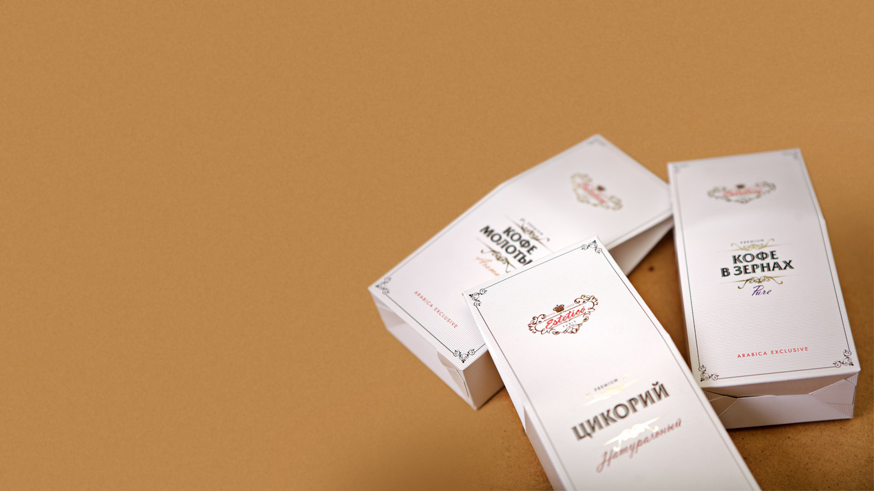
107140, г. Москва,
ул. Краснопрудная, д.12/1, стр.1, оф.15,17
Тел.: +7 (495) 737-56-75 (доб. 143, 108)
E-mail: estetico@list.ru
Благодарим за внимание!
Успешных продаж!

